Slide 1
第四节 连续型随机变量
密度函数
常见的连续型随机变量

Slide 2
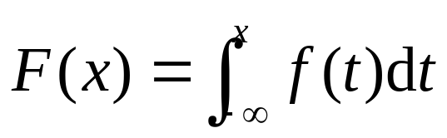
一、密度函数
定义：设F(x)是随机变量X的分布函数，若存在非负可积函数f(x),使得对任意实数x，有
称X为连续型随机变量，称f(x)为X的概率密度函数，或
密度函数，也称概率密度。

Slide 3
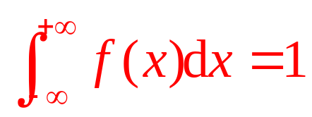

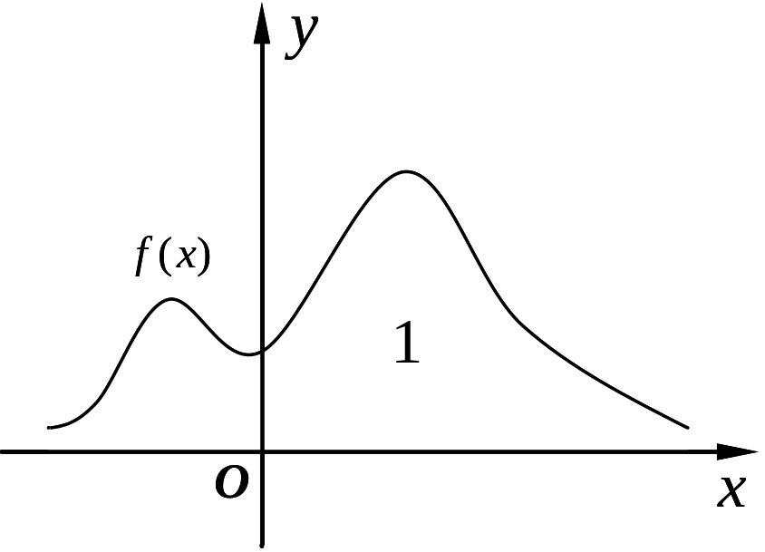
性质：1.
2.
从图形上来看，性质1表示X的概率密度f(x)位于x轴上
方，性质2表示f(x)与x轴所围区域面积等于1.

Slide 4
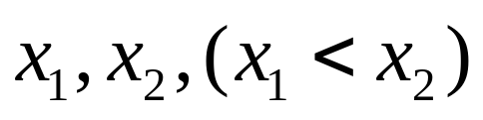
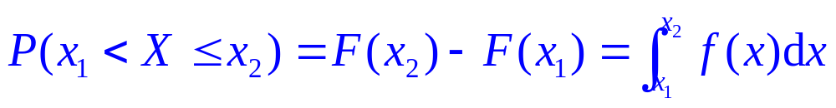
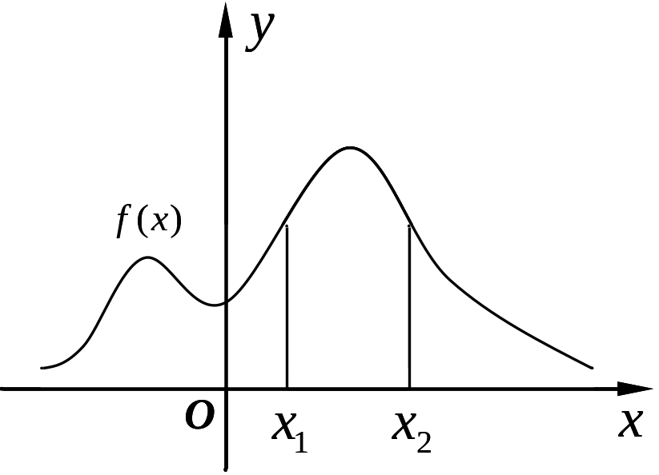
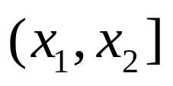
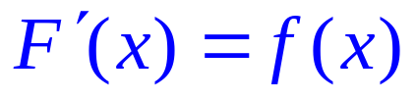
3.对于任意实数 ，有
从图形上来看，性质3表示X落在区域 的概率等于相应的曲边梯形的面积。
4.若f(x)在点x处连续，则
对于连续型随机变量X 来说，通过F(x)求导得f(x) ，
通过f(x)积分得F(x)。

Slide 5
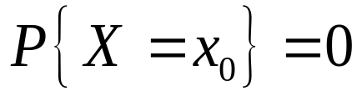
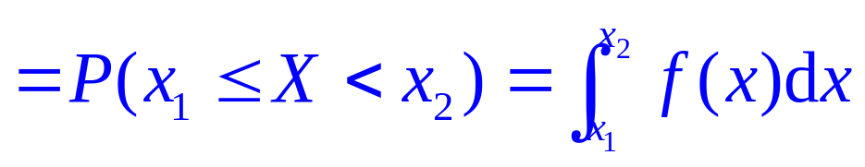
5.连续型随机变量取任一指定实数值的概率为零．
即
由性质5，易得：
注：对离散型随机变量，上式不成立。

Slide 6
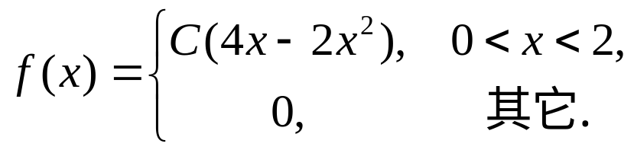
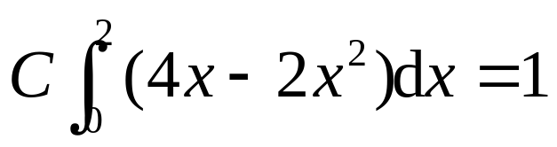
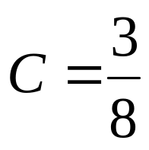
例：若随机变量X的概率密度为
(1)求C的值； (2)X的分布函数；(3)P{X>1}.
解：(1)由于 ，有
得

Slide 7
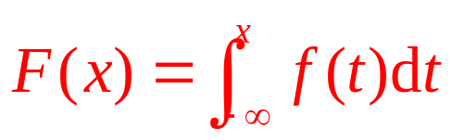
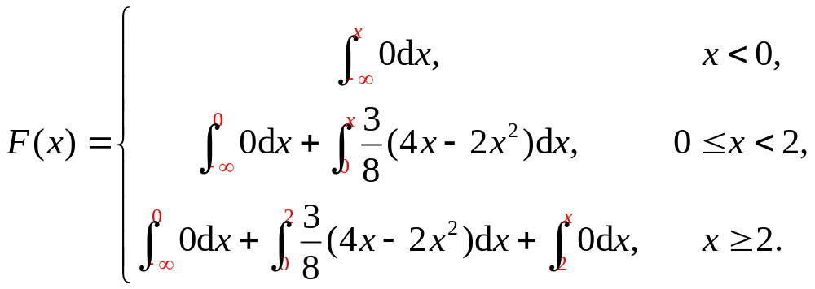
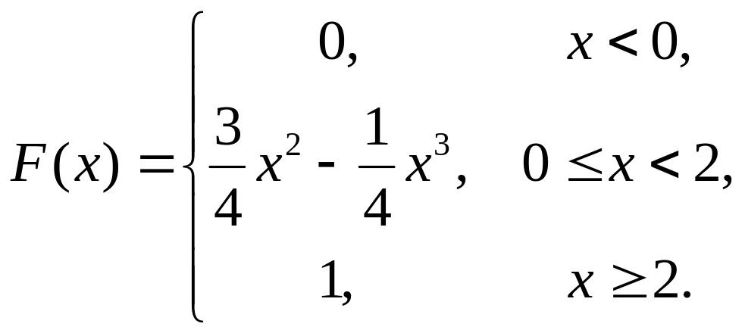
(2)由 ，有
即
分段讨论

Slide 8
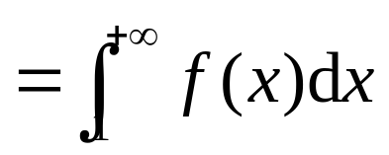
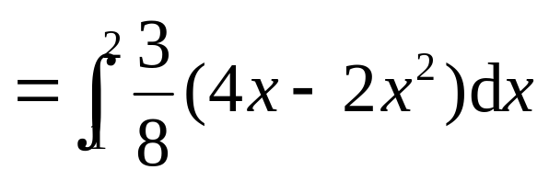
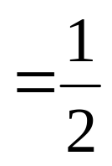
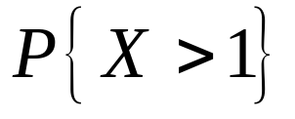
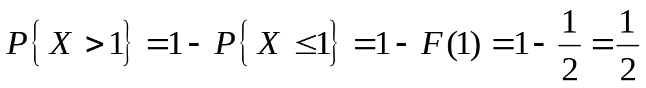
(3)
或

Slide 9
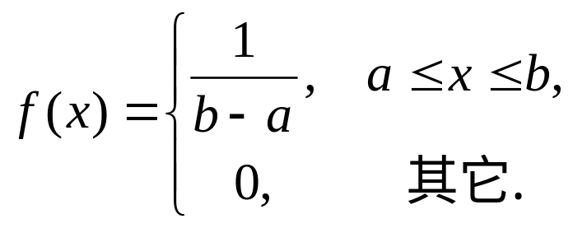
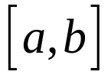
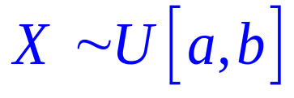
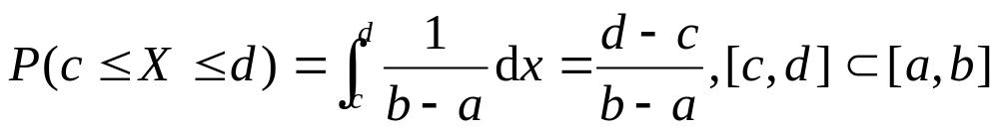
二、常见的连续型随机变量
一、均匀分布
定义：若连续型随机变量X的概率密度为
则称X服从 上的均匀分布。
记为
意义：X“等可能”地取区间 中的值，这里的“等可能”理解为： X落在区间 中任意等长度的子区间内的可能性是相同的。即等长度，等概率。

Slide 10
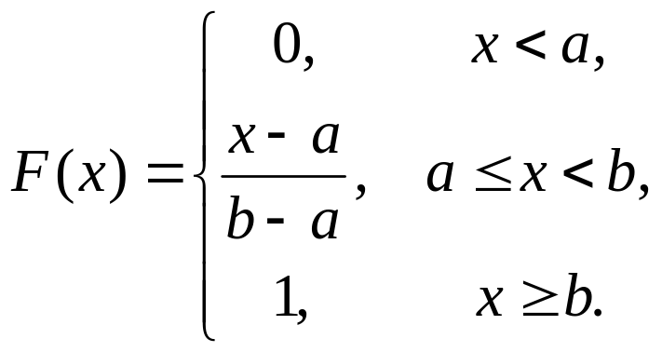
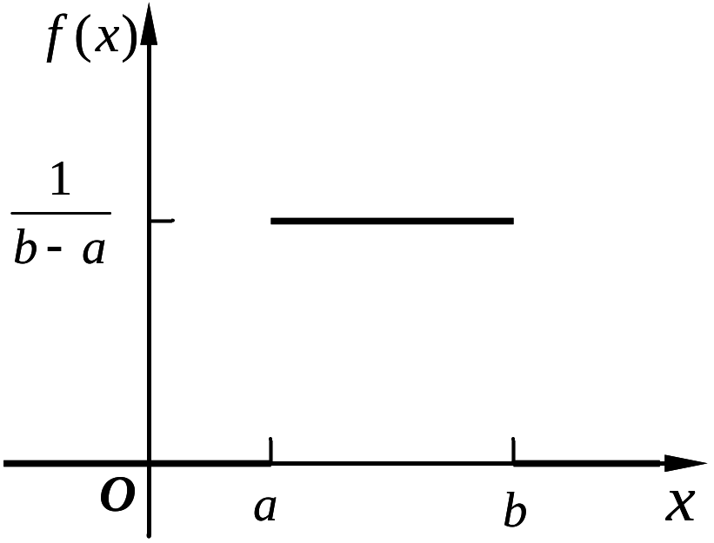
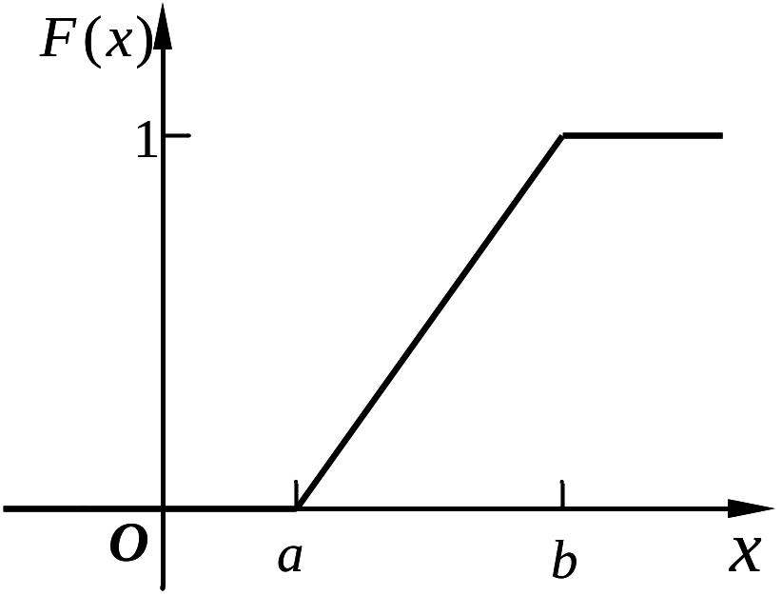
分布函数：
均匀分布的概率密度和分布函数图形如下：

Slide 11
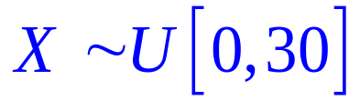
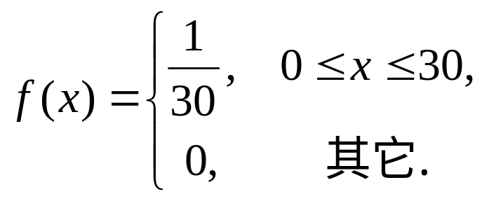
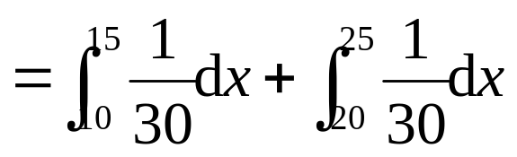
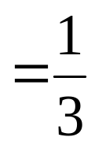
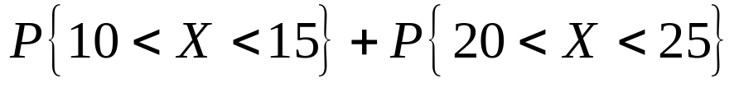
例：设某公共汽车站从早上7:00开始每隔15分钟到站一辆汽车，即7:00，7:15，7:30，7:45等时刻有汽车达到此站．如果一个乘客到达该站的时刻服从7:00到7:30之间的均匀分布．求他等待时间不超过5分钟的概率．
解：设X表示乘客到达该车站的时间，则
乘客等待时间不超过5分钟当且仅当他在7:10到7:15之间或在7:25到7:30之间到达车站．
因此所求概率为

Slide 12
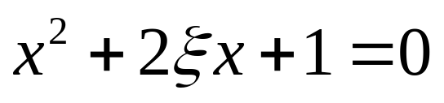
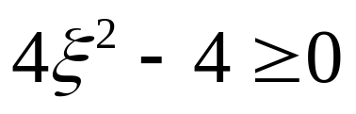
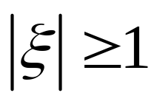
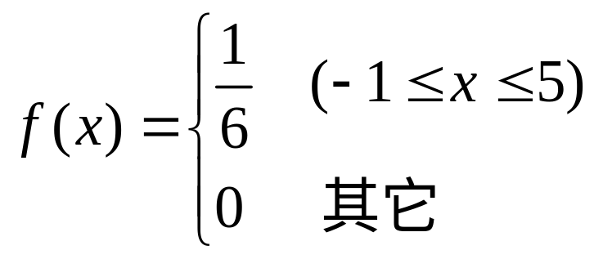

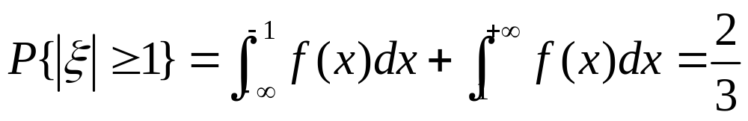
思考
设ξ在[-1，5]上服从均匀分布，求方程
有实根的概率。
解 方程有实数根
即
而 的密度函数为
故所求概率为

Slide 13
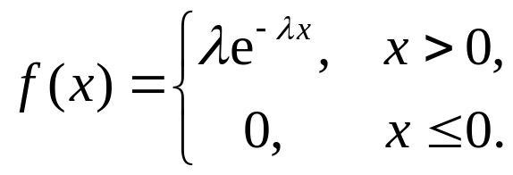
二、指数分布
定义：若连续型随机变量X的概率密度为
其中λ >0,则称X服从参数为λ的指数分布。
记为 X～E(λ)
背景：在实际应用中，到某个特定事件发生所需等待的时间往往服从指数分布．例如，从现在开始到下一次地震发生、到爆发一场新的战争、到一个元件的损坏、到你接到一次拨错号码的电话等所需的时间，都服从指数分布．指数分布在排队论、保险和可靠性理论中有广泛的应用．

Slide 14
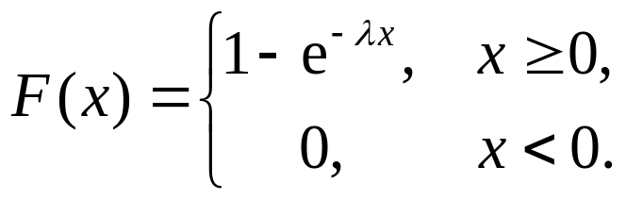
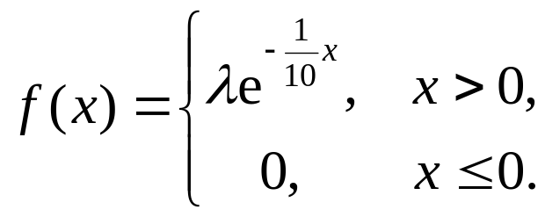
分布函数：
例：设某人到银行取款时的排队时间X (分钟)服从指数分布，其概率密度为
1.试确定常数λ;
2.计算排队时间超过10分钟的概率;
3.计算排队时间在10分钟到20分钟的概率．

Slide 15
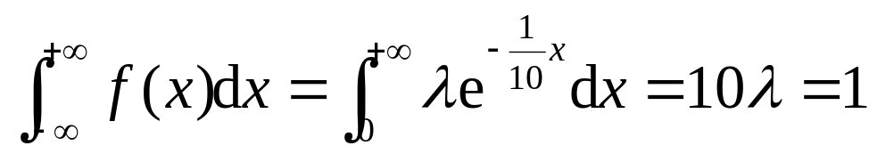
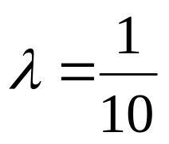
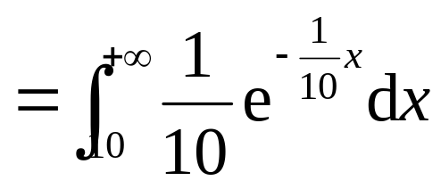
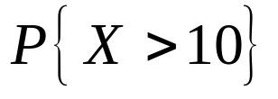
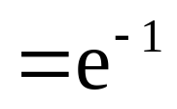
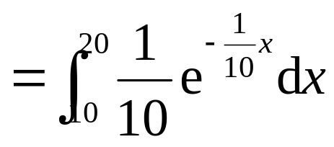
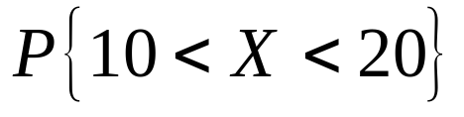
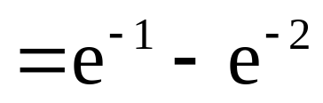
解：1.由
得：
2.
3.

Slide 16
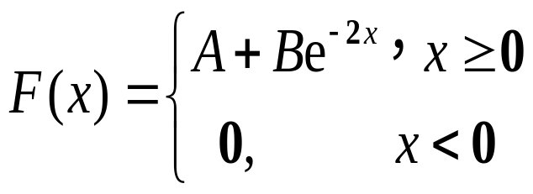






例： 设连续型随机变量的分布函数为
1.求常数A,B；
2. 求X的概率密度函数 。
解：1.由分布函数的性质：
所以
即
又因为F(x)在点x=0处连续 (事实上连续型随机变量的分布函数在任意点连续)，
所以
即
所以

Slide 17



从而分布函数为
2.由密度函数和分布函数之间的关系 ，有

Slide 18

指数分布的无记忆性：
对于一个非负的随机变量，如果对于一切s,t≥0，有
则称这个随机变量具有无记忆性。
直观理解：若X表示仪器的寿命，那么上式说明:已
知此仪器已使用t时，它总共能工作s+t小时的概率等于从开始使用时算起，它至少能工作s小时的概率．
也就是说：它对之前工作过t小时无记忆。
容易验证：指数分布是无记忆的。

Slide 19




三、正态分布
定义：若连续型随机变量X的概率密度为
其中μ， 为常数,则称X服从参数为μ和 的正态
分布,记为
正态分布最早由Gauss在研究测量误差时所得到，所以正态分布又称为Gauss分布。
正态分布是概率论中最具有应用价值的分布之一，大量的随机变量都服从正态分布． 如人的身高、体重，气体分子向任一方向运动的速度，测量误差等许多随机变量，都服从正态分布．
大量相互独立且有相同分布的随机变量的累积也近似服从正态分布（第四章的大数定律和中心极限定理）

Slide 20








正态分布的图形具有如下特点：
1. f(x)为关于x=μ的对称钟形曲线
2. f(x)为在x=μ取得最大值
μ，σ对概率密度曲线的影响

Slide 21






正态分布的分布函数：
特别地，当 时，
称X服从标准正态分布。
记为
其概率密度为：
相应的分布函数记为：

Slide 22










若
则
例：若

Slide 23



  一般正态分布的标准化
定理：
概率计算：
查标准正态分布表

Slide 24
















例：若
，试求：
解：1.
2.
3.

Slide 25











练习：设 试计算
解：

Slide 26










例： 某零件宽度
现规定限度是
（1）求零件的废品率。 （2）若要求每 100 个产品中废品不多于一个，可允许的最大 值是多少？
解：（1）正品率
故废品率
（2）设废品率
即正品率
查表得：

Slide 27


定理：
正态分布的线性函数仍服从正态分布.
推论:
正态分布的标准化

Slide 28
内容小结
1、几种常见的连续型随机变量的密度函数；
2、密度函数与分布函数之间的关系；
3、通过分布函数和密度函数的性质求解未知数。

Slide 29
作业
习题2：T3、8、9、13、14、20、24、26

